Slide 1
Blokové programování
Michal Javor

Slide 2

Scratch
scratch.mit.edu/projects/editor/

Slide 3
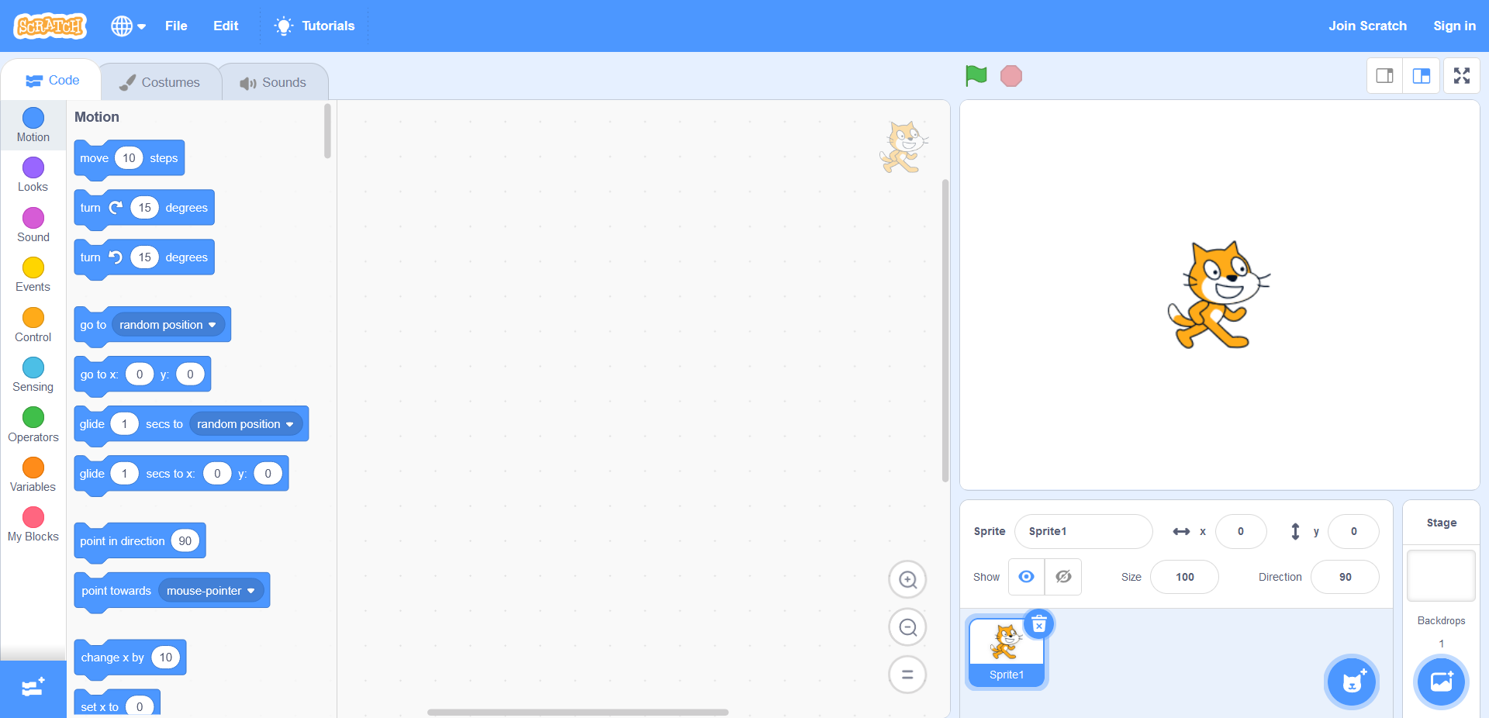

Slide 4


Slide 5
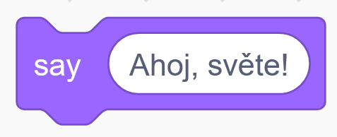

Slide 6
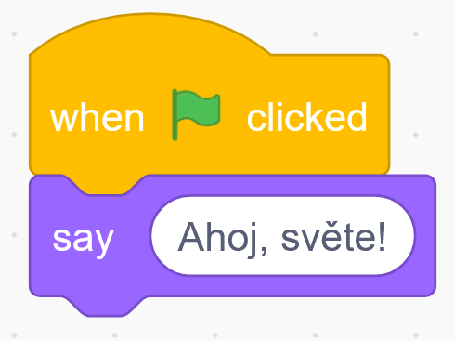

Slide 7


